Slide 1
родительское собрание в младшей группе
«Очень многое
мы знаем,
очень многое умеем»

Slide 2
Самостоятельность - способность самому ставить свои цели и самому их достигать, способность решать свои проблемы за свой счет. Две главные стороны самостоятельности - это свобода собственного выбора и способность оплачивать эту свою свободу.

Slide 3
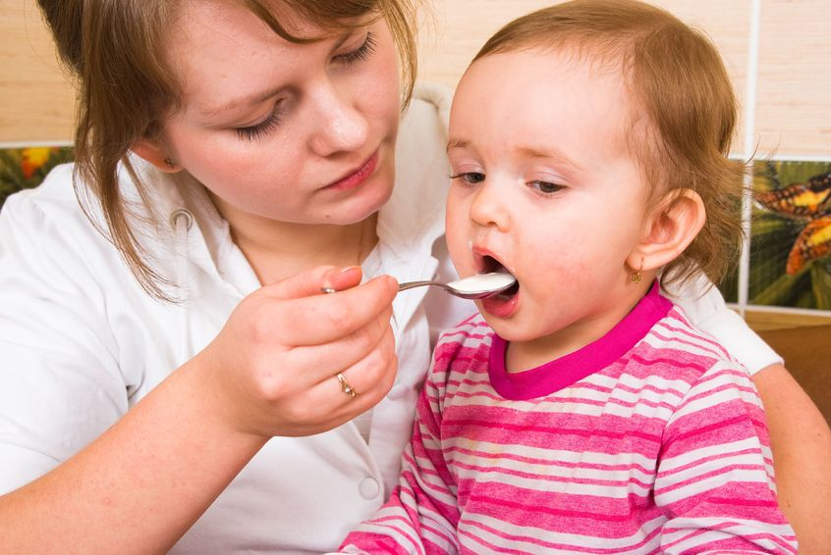
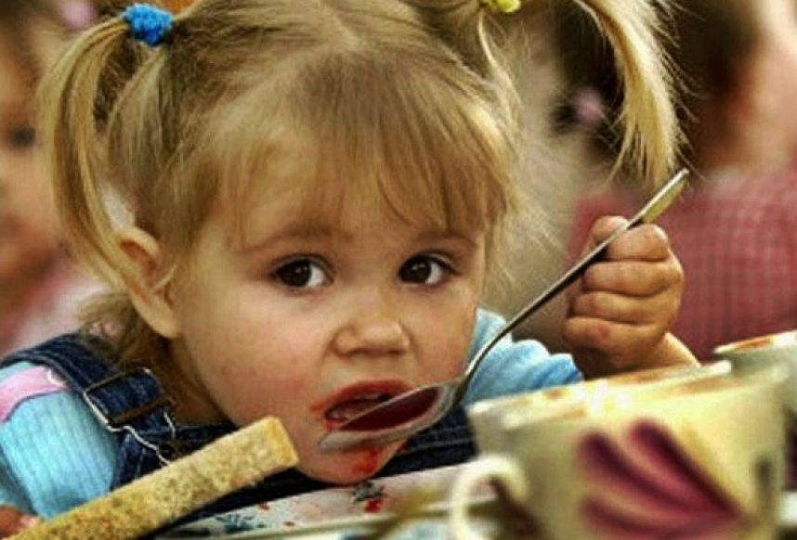
Вывод. Ребенку необходимо давать время и возможность освоить самостоятельное действие.

Slide 4
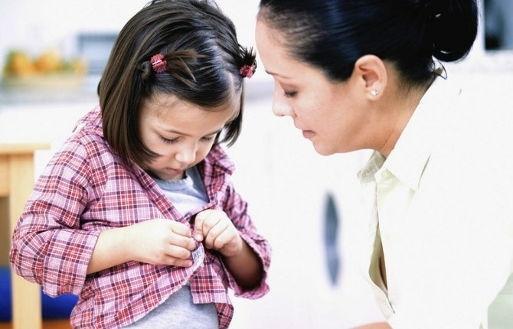
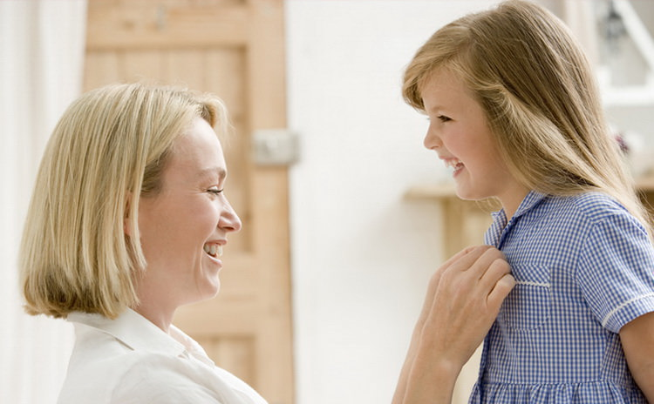
Вывод. Ребенок быстрее учится самостоятельности, когда родитель не выполняет все за него, а находится рядом: показывает, наставляет, терпеливо дает возможность малышу самому попробовать сделать задание или его часть, поощряет, хвалит.

Slide 5
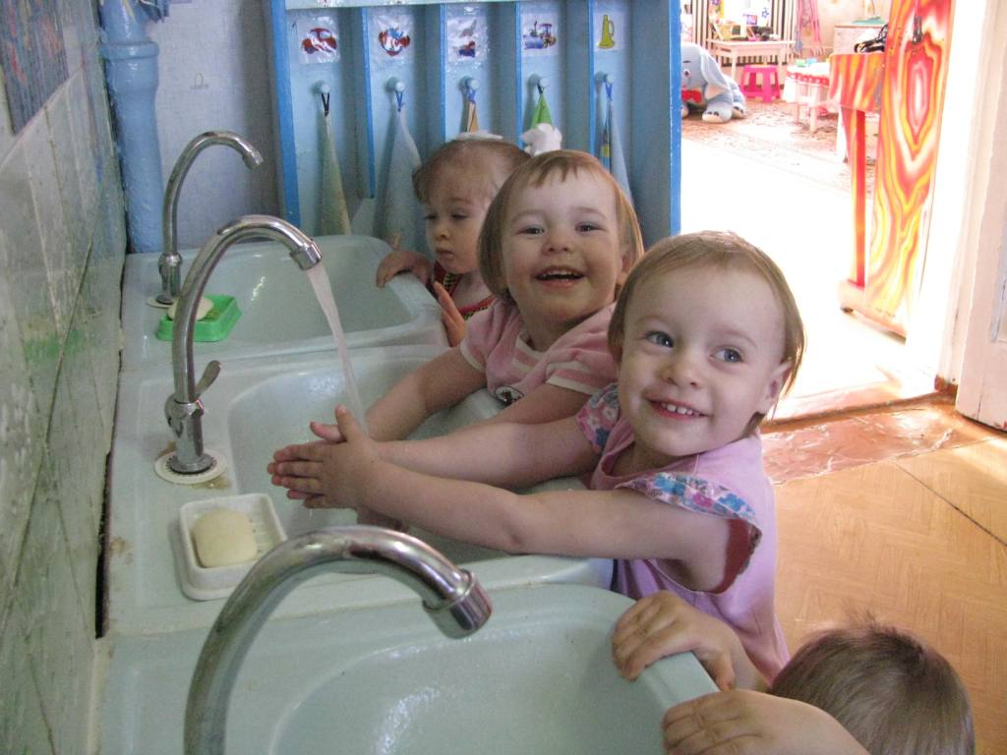
Что дети должны научиться делать самостоятельно
Дети младшего возраста должны уметь:
Мыть руки, засучивая рукава;
Мыть лицо, не разбрызгивая воду;
Правильно пользоваться мылом;
Не мочить одежду;
Сухо вытираться полотенцем,
Без напоминания вешать его на отведенное место.

Slide 6
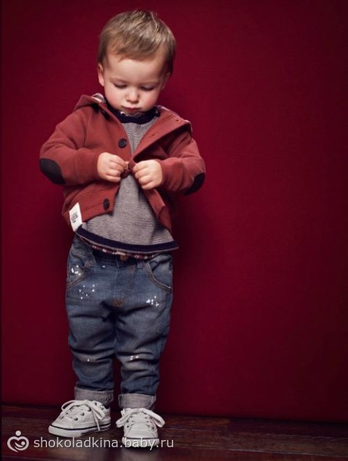
Одеваться и раздеваться в определенной последовательности:
Одежду снимать, одевать, складывать, вешать, вывертывать на лицевую сторону, пуговицы расстегивать, застегивать, завязывать шнурки на ботинках;
Замечать непорядок в одежде и самостоятельно устранять его или обращаться за помощью к взрослому;
Своевременно пользоваться носовым платком, туалетом;
Пить из чашки, есть, хорошо пережевывая пищу с закрытым ртом;
Правильно пользоваться ложкой, вилкой (к концу 4 ^{го} года жизни), салфеткой;
Убирать игрушки, книжки, строительные материалы на определенное место.

Slide 7
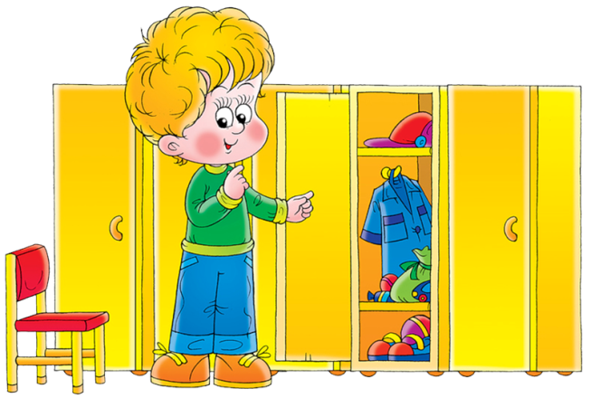
Условия, необходимые для развития самостоятельности ребенка в самообслуживании.
В одевании:
Вешалка для верхней одежды, соответствующая росту ребенка;
Индивидуальная полка или место на полке для хранения предметов туалета (носовых платков, лент, носков);
Постоянное место для хранения ночной рубашки, пижамы;
Удобная для одевания одежда (легко застегивающиеся пуговицы; шнурки для обуви с твердыми наконечниками; достаточно свободные резинки на юбках, трусах, колготах, шортах; соответствующий голове ребенка размер ворота; удобные застежки на платьях, кофточках) .

Slide 8
В умывании:
Устойчивая подставка под ноги (расстояние от неё до края раковины должно быть примерно 55 см, а до крана – 65-70 см, т.е. равняться расстоянию от пола до согнутых в локте руки ребенка);
Постоянное и удобное место для зубной пасты, щетки, стаканчика или подставки для нее (при покупке данных вещей нужно позаботиться об их внешней привлекательности: яркая окраска, красивая этикетка, оригинальная форма);
Отдельная мыльница с туалетным мылом, разрезанным на 2-4 части;
Удобное место для полотенца (детское полотенце не должно соприкасаться с полотенцами других членов семьи. Если в семье несколько детей, потребуются разные по цвету или орнаменту полотенца. Удобный для ребенка размер полотенца - 40-50 см в ширину, 50-70 см в длину.).

Slide 9
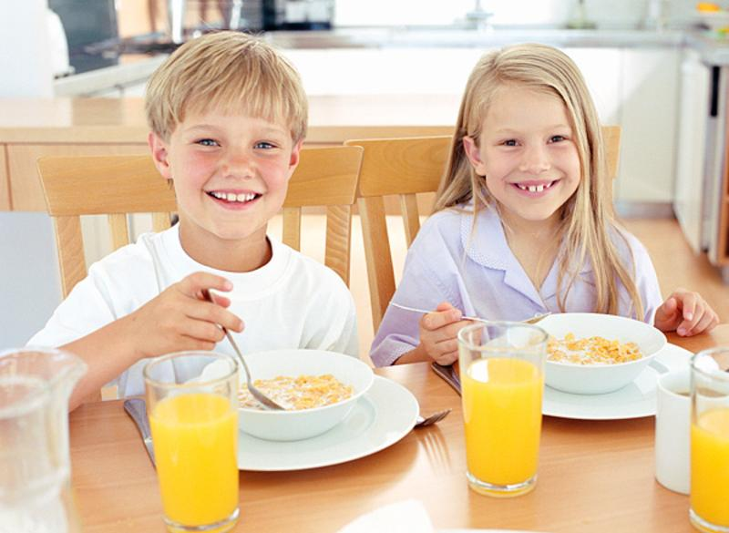
При приеме пищи:
Стул в соответствии со столом (расстояние от сидения до крышки стола должно равняться 18-19 см. Под ноги нужно сделать подставку, расстояние от нее до сидения стула - 25-28 см);
Небольшого размера столовый прибор: тарелка, чашка, вилка, ложка;
На доступном для ребенка расстоянии хлебница с хлебом, нарезанным мелкими ломтиками, салфетница.

Slide 10
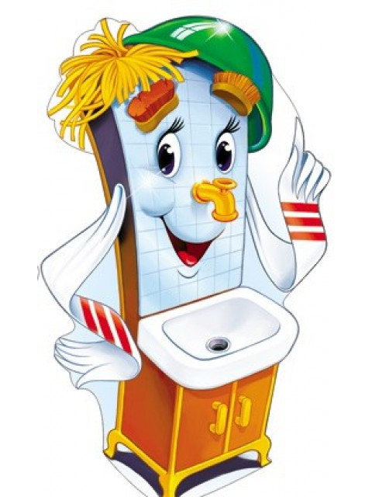
Художественные произведения для детей, которые используются для воспитания у них самостоятельности в самообслуживании.
«Маша - растеряша» Л. Воронковой,
«Лекарство» В. Осеевой,
«Мойдодыр» К. Чуковского,
«Девочка чумазая» А. Барто,
«Что взяла, клади на место», «Топотушки»
З. Александровой,
«Письмо ко всем детям по одному очень важному делу» Ю. Тувима,
«Я сама» И. Муравейка,
«Кто скорей допьет» С. Капутикян.
Народные песенки, потешки: «Водичка, водичка умой мое личико», «Травка-муравка», «Ночь пришла, темноту принесла».

Slide 11
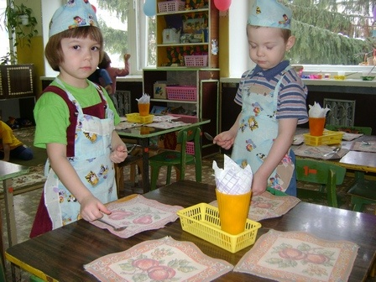
СПАСИБО ЗА ВНИМАНИЕ!

